Slide 1

shestech.org

Slide 2

Vamos juntxs?
@cirandademorais
@shes_tech
shestech.org
fb.com/shestech
ciranda@shestech.org

Slide 3

Ciranda? Sim
Música? Sim
Dança? Sim

Slide 4
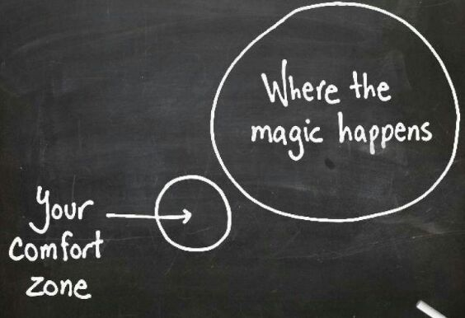

Slide 5
pOr Que?
2010 ------2016
Formada em Comunicação PP/RP - PUCMG
Mestrado em Desenvolvimento Sustentável
Universidade de Bolonha
Varejo, serviços
Marketplace Farmácia – Pesquisa

Slide 6
pOr Que?
2/2016 - DCC da UFMG San Pedro Valley
de 60 alunos, apenas 9 eram mulheres
Meetups de tecnologia média de 10% de mulheres
Lemonade 05 Super 43 startups, apenas 5 tinham CEO mulheres

Slide 7


Slide 8
Fonte: Stack Overflow Developer Survey/2015

Slide 9
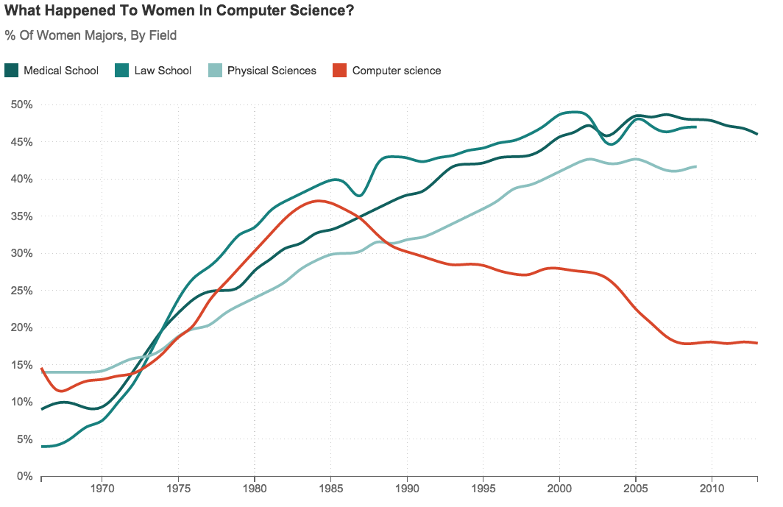
pOr Que?
Fonte: National Science Foundation, American Bar Association, American Association of Medical Colleges. Crédito: Quoctrung Bui/NPR

Slide 10
E?
Para equiparar as condições econômicas
de homens e mulheres,
serão necessários 95 anos
se o atual ritmo de progresso for mantido.
Relatório de Desigualdade Global de Gênero 2016 do Fórum Econômico Mundial

Slide 11

95 anos?

Slide 12
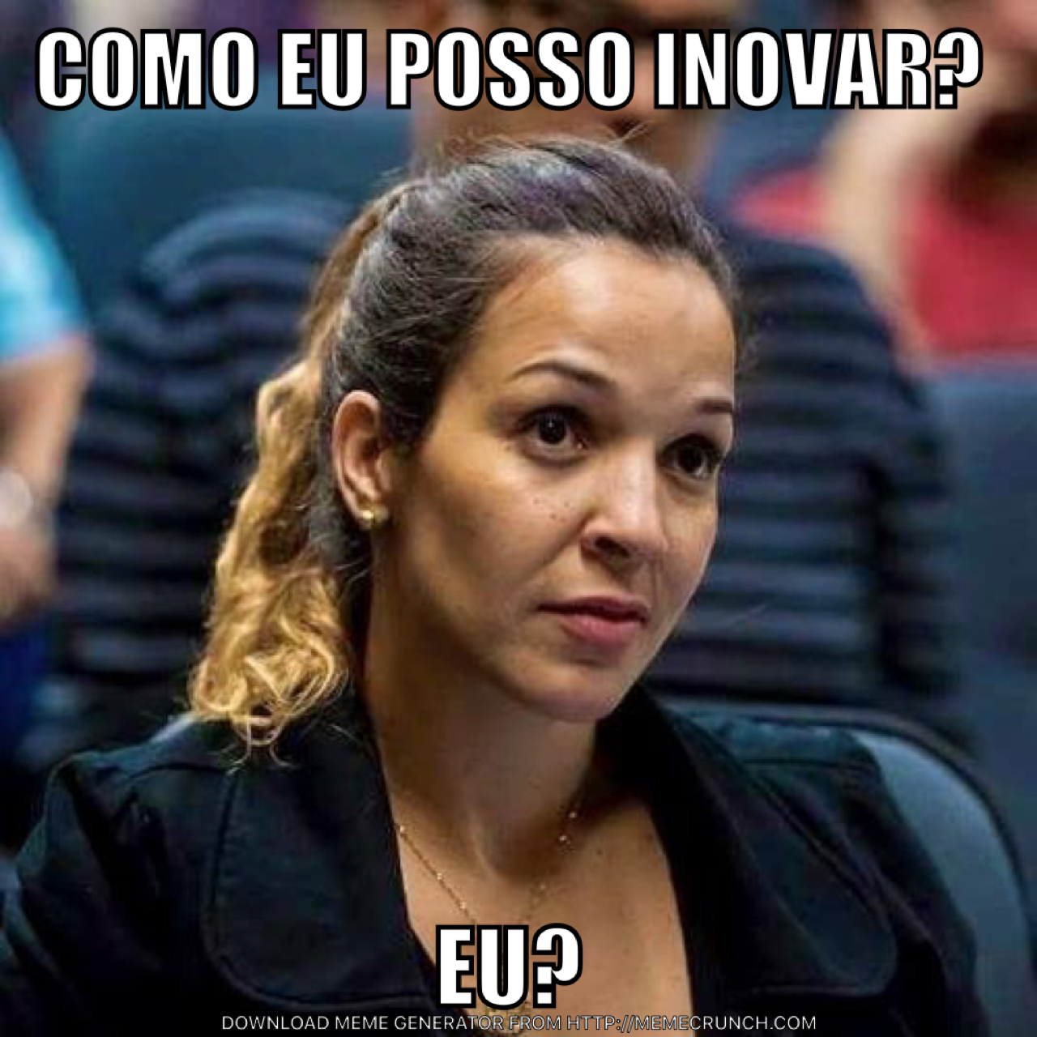

Slide 13
Propósito

Slide 14


Slide 15



Slide 16
ComPOrtaMento
Barcelona – Espanhol
Londres - Inglês
Bolonha - Italiano
Copenhagen - Dinamarquês

Slide 17
ComPOrtaMento
Barcelona – Espanhol
Londres - Inglês
Bolonha - Italiano
Copenhagen - Dinamarquês

Slide 18
ComPOrtaMento
TECNOLOGIA

Slide 19
ComPOrtaMento
TECNOLOGIA

Slide 20

Starting up women in technology

Slide 21
PilarES
Inspirar
Engajar
Capacitar

Slide 22
AtuAÇÃO
Representatividade
Educação do mercado
Auto-aceleração

Slide 23


Slide 24
2016 - 2019
2, 5 anos
100 horas
+120.000 impactadas
Teoria “Portas de Vidro”
Manifesto

Slide 25






Slide 26





Slide 27

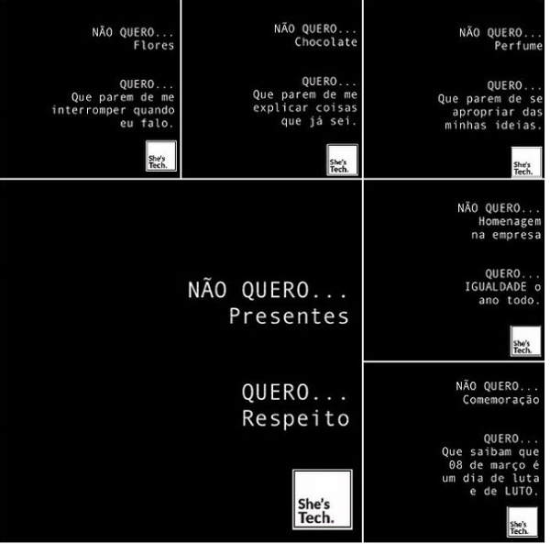
8 de março
Manifeste-se
shestech.org

Slide 28
“Quais são os maiores desafios das mulheres
na tecnologia?

Slide 29
Teto dE VidrO…
LAbirinTO…

Slide 30
PORTAs DE VIDRO…

Slide 31


Slide 32
Brinquedos…

Slide 33
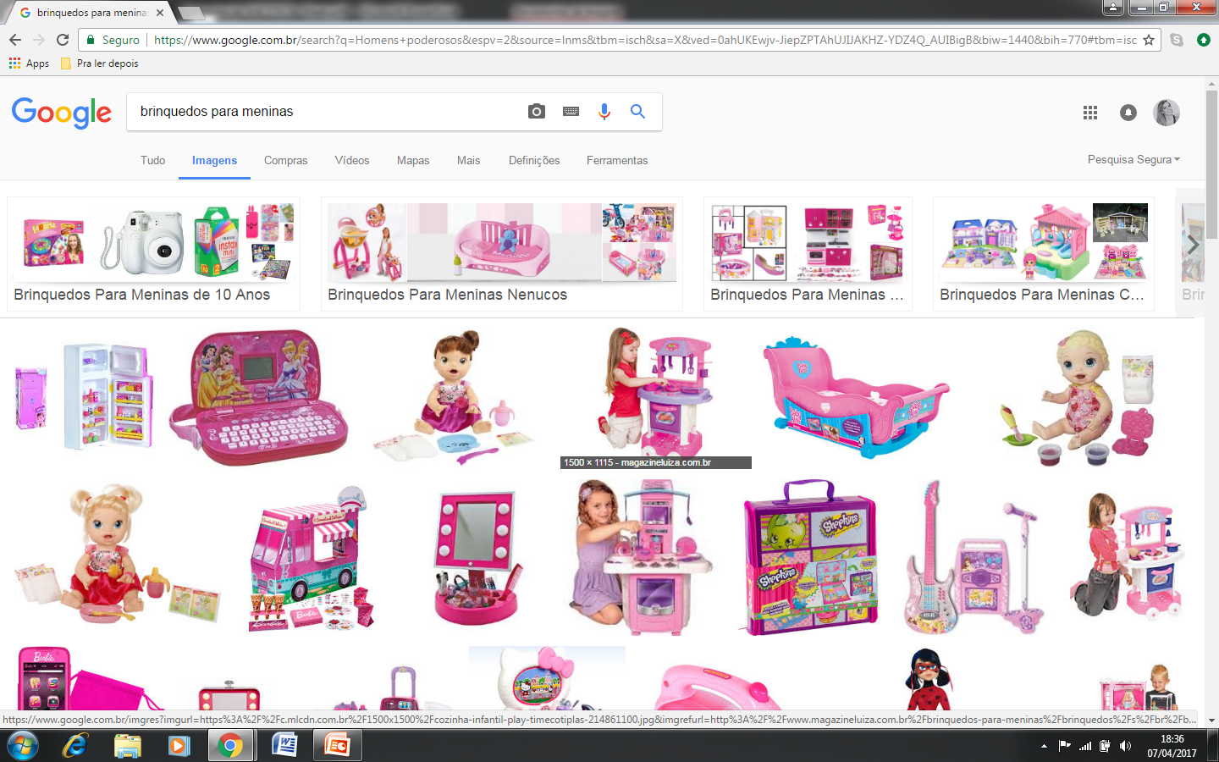

Slide 34
Comportamento

Slide 35


Slide 36
pESqUiSA
A NOSSA
VOZ

Slide 37

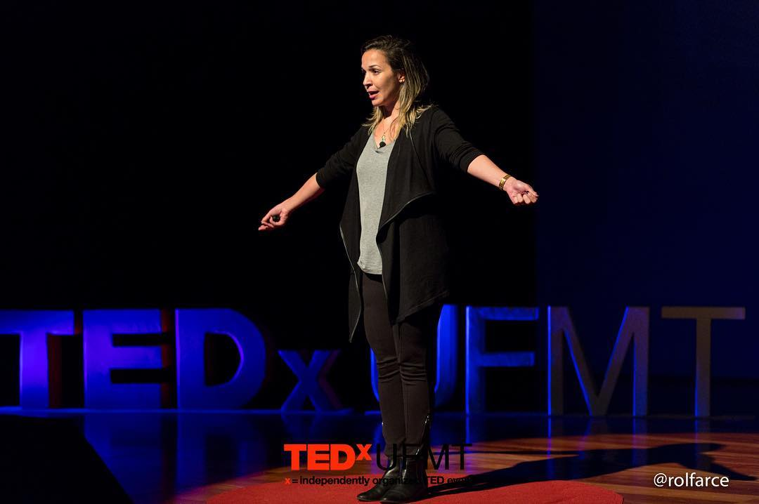
> As portas de vidro: mulheres e tecnologia

Slide 38
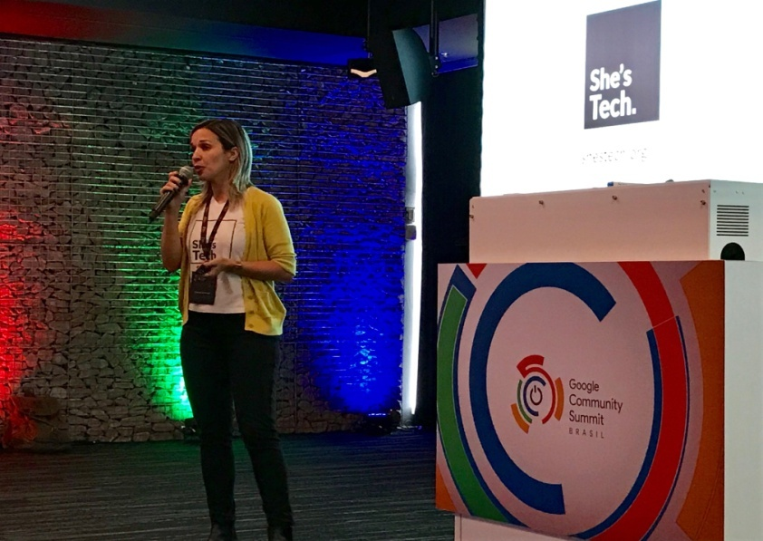
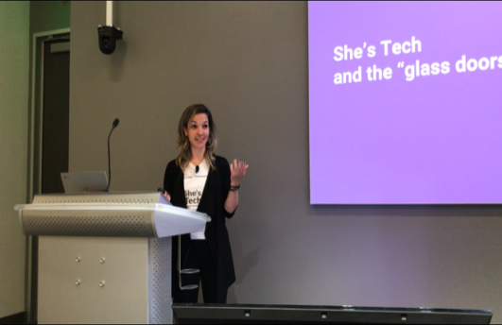

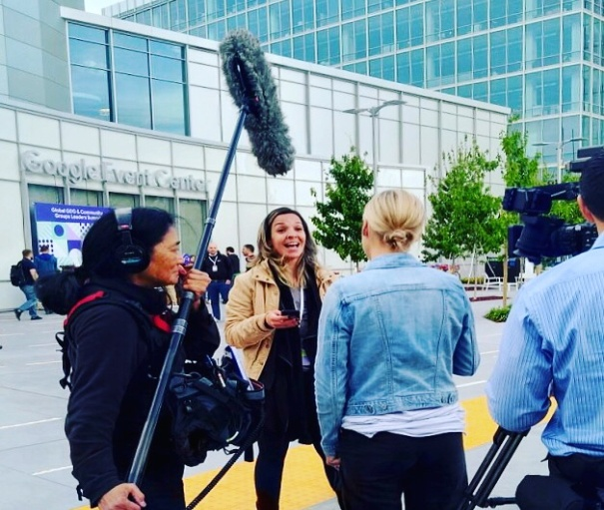
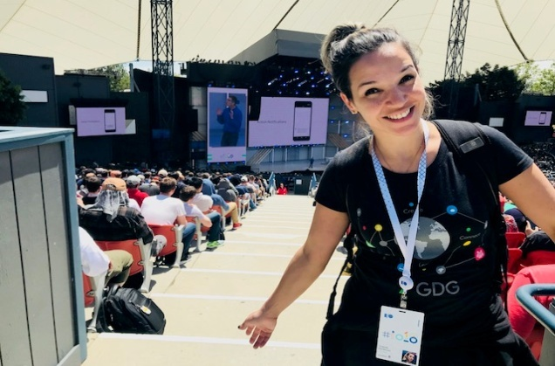


Slide 39
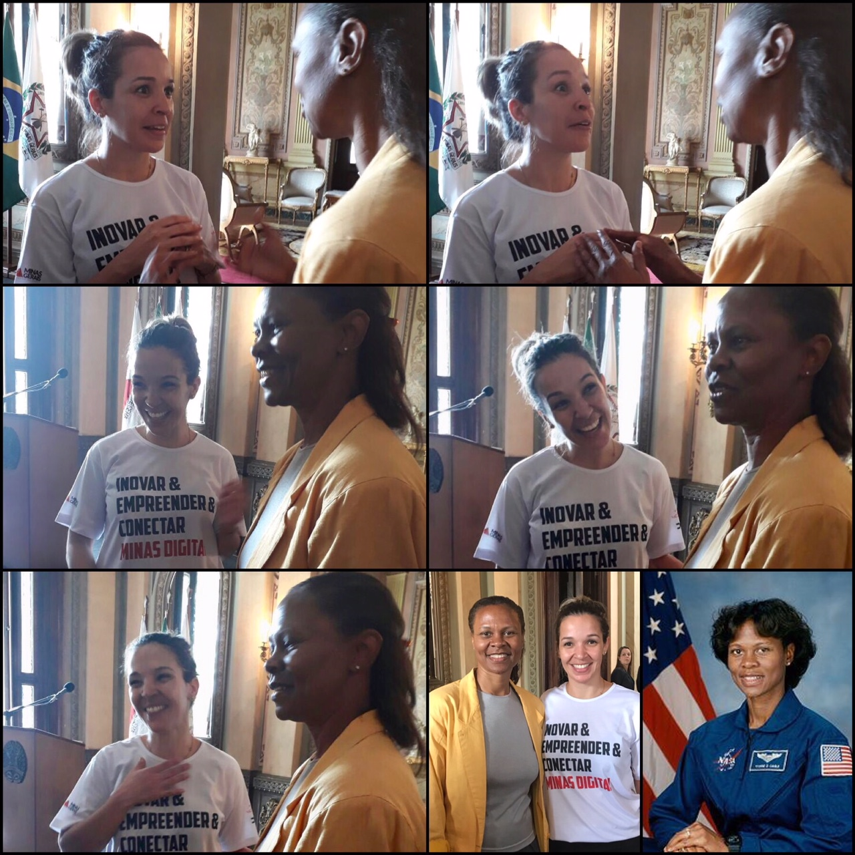

Slide 40
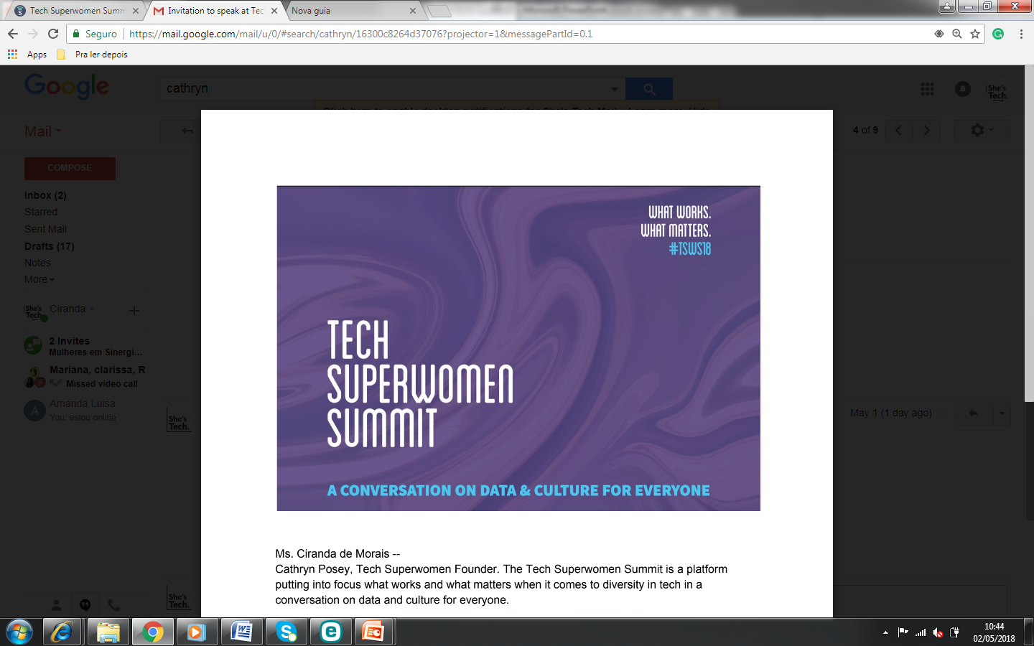
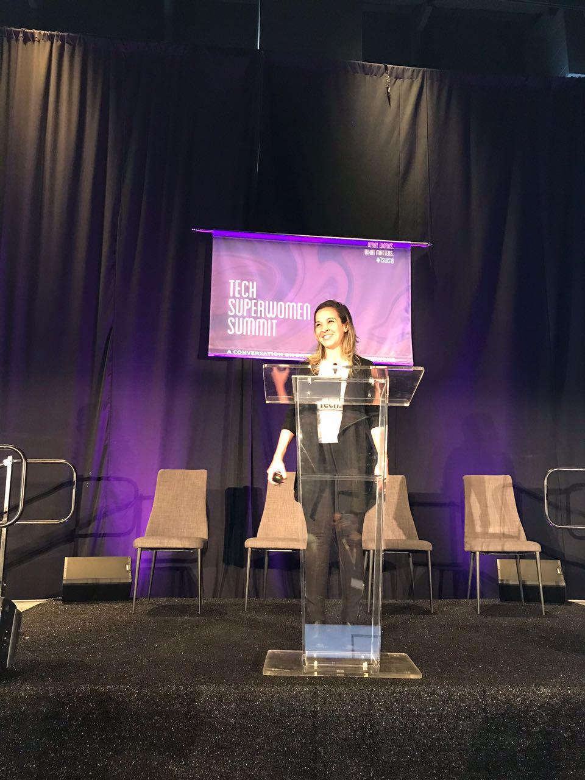
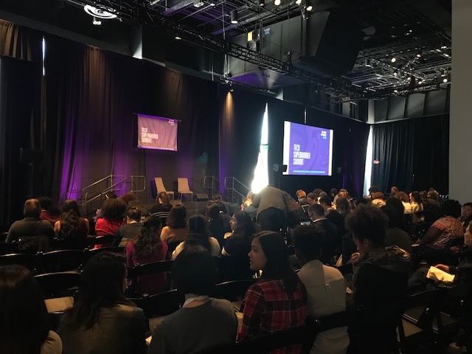

Slide 41
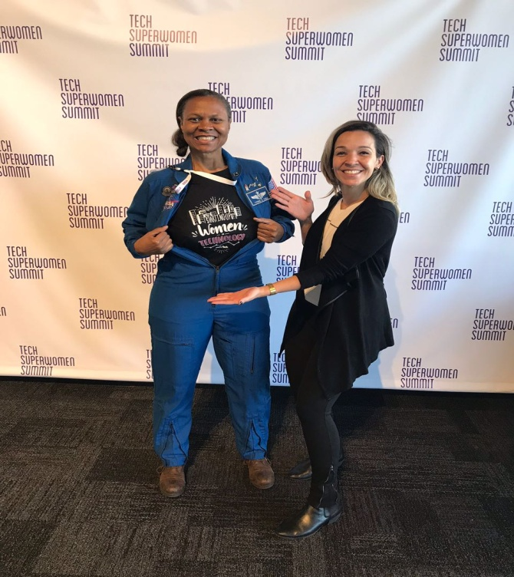
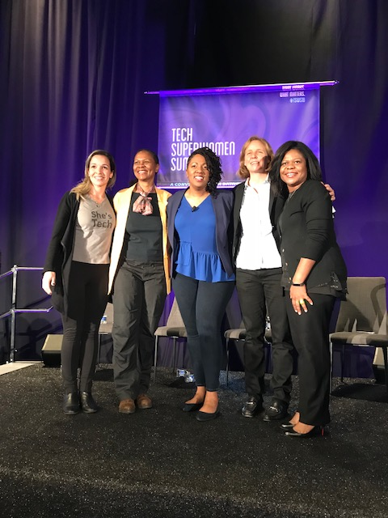
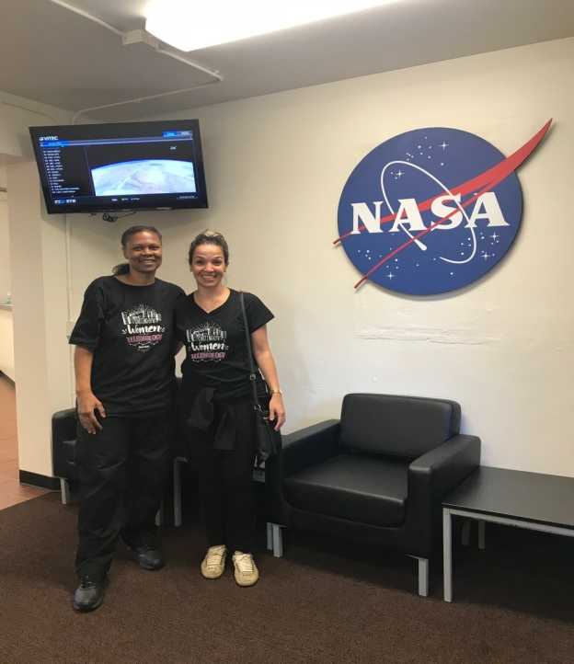

Slide 42
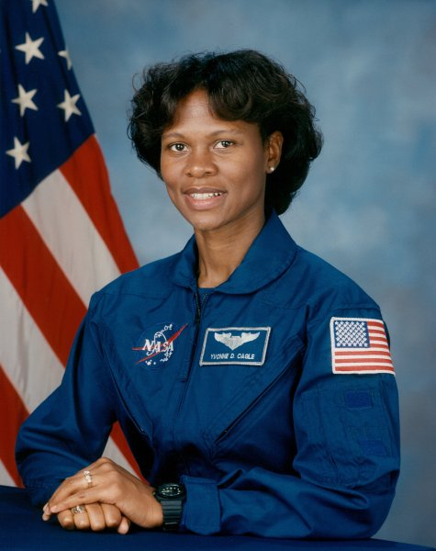


Slide 43

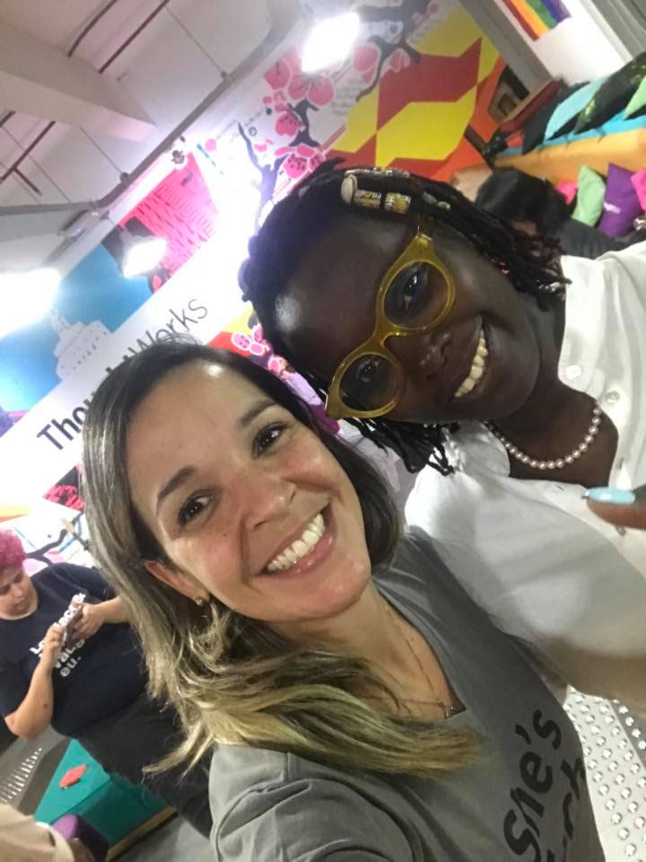

Slide 44


Slide 45


Slide 46
“Nesse momento, existem pessoas menos qualificadas que você, fazendo as coisas que você gostaria de fazer, simplesmente porque elas decidiram acreditar que podiam. Ponto.”

Slide 47


Slide 48
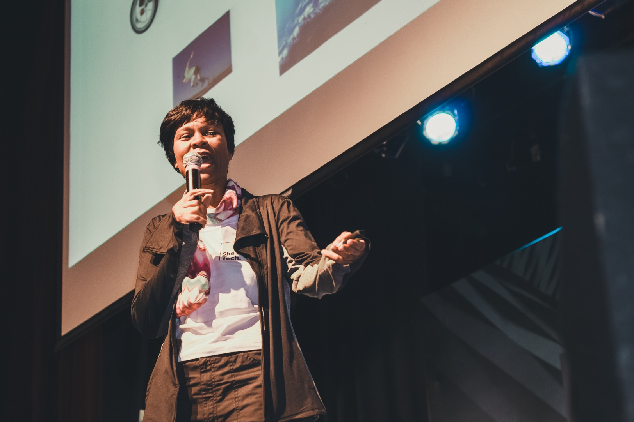
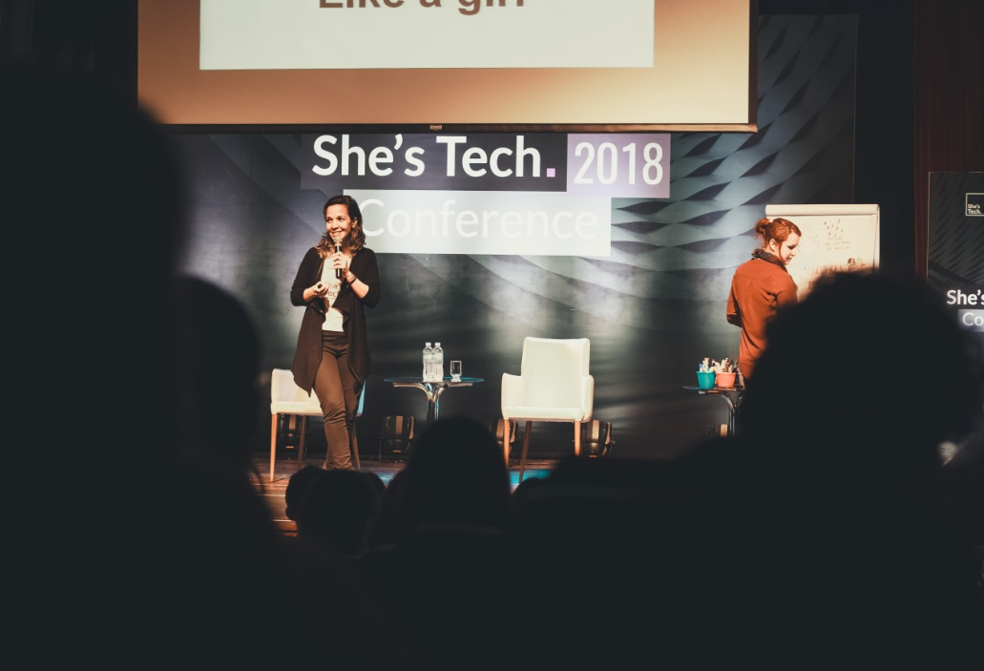

Slide 49
“Não podemos mudar aquilo que não reconhecemos a existência.
A conscientização sobre isso é
o primeiro passo para mudar o futuro das mulheres nesse setor.”

Slide 50


Slide 51


Slide 52


Slide 53


Slide 54


Slide 55
Vamos juntxs?
@cirandademorais
@shes_tech
shestech.org
fb.com/shestech
ciranda@shestech.org

Slide 56
PERGUNTAS?
@cirandademorais
@shes_tech
shestech.org
fb.com/shestech
ciranda@shestech.org

Slide 57
Vem com a gente!
@shes_tech
shestech.org
fb.com/shestech
fb.com/groups/shestech
ciranda@shestech.org

Slide 58
Vem com a gente!
@shes_tech
shestech.org
fb.com/shestech
fb.com/groups/shestech
ciranda@shestech.org

Slide 59
shestech.org

